Slide 1
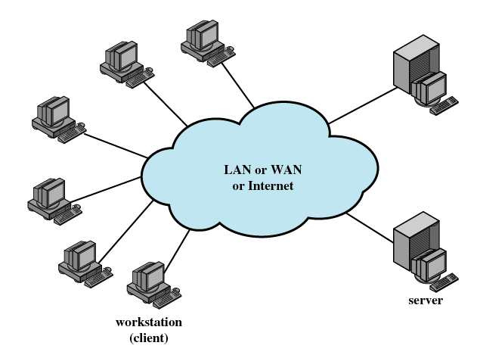
TI III: Operating Systems & Computer Networks
Network Security
Prof. Dr.-Ing. Jochen Schiller
Computer Systems & Telematics
Freie Universität Berlin, Germany

Slide 2
Content
Networked Computer & Internet
Host-to-Network
Internetworking
Transport Layer
Applications
Network Security
Example

Slide 3
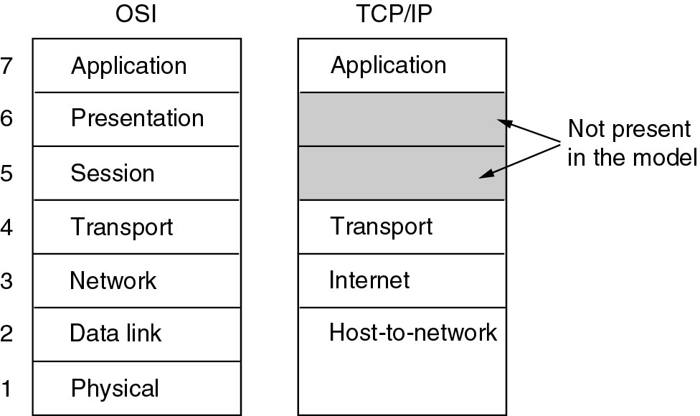
Network Security

Slide 4
Threats in a Communication Network
Abstract definition:
  A threat in a communication network is any possible event or sequence of actions that might lead to a violation of one or more security goals.
  The actual realization of a threat is called an attack.
Examples:
  A hacker breaking into a corporate computer
  Disclosure of emails in transit
  Someone changing financial accounting data
  A hacker temporarily shutting down a website
  Someone using services or ordering goods in the name of others
  One attack may facilitate another, more serious one

Slide 5
Security Goals Technically Defined
Confidentiality
  Data transmitted or stored should only be revealed to an intended audience
  Confidentiality of entities is also referred to as anonymity
Data Integrity
  It should be possible to detect any modification of data
  This requires to be able to identify the creator of some data
    Checksums are insufficient, as they could be manipulated, too
Accountability
  It should be possible to identify the entity responsible for any communication event
Availability
  Services should be available and function correctly
Controlled Access
  Only authorized entities should be able to access certain services or information

Slide 6
Threats Technically Defined
Masquerade
  An entity claims to be another entity, e.g. address spoofing
Eavesdropping
  An entity reads information it is not intended to read
Authorization violation
  An entity uses a service or resources it is not intended to use
Loss or modification of (transmitted) information
  Data is being altered or destroyed, e.g. files or packets
Denial of communication acts (repudiation)
  An entity falsely denies its participation in a communication act
Forgery of information
  An entity creates new information in the name of another entity
Sabotage
  Any action that aims to reduce the availability and / or correct functioning of services or systems

Slide 7
Threats and Technical Security Goals
Threats are often combined in order to perform an attack

Slide 8
Communications Security – Terminology
Security Service
  Abstract service that seeks to ensure a specific security goal
  Can be implemented with the help of cryptographic algorithms and protocols as well as with conventional means
  Example: One can keep an electronic document on a USB stick confidential by storing it on the stick in an encrypted format as well as locking away the stick in a safe
    Combination of cryptographic and other means usually most effective
Cryptographic Algorithm
  Mathematical transformation of input data (e.g. confidential data, key) to output data that suffices certain properties (e.g. collision resistant – hard to find two inputs that results in same output)
  Cryptographic algorithms are used in cryptographic protocols
Cryptographic Protocol
  Series of steps and message exchanges between multiple entities in order to achieve a specific security objective
  Not tied to a particular algorithm, rather classes of algorithms as components (e.g. cryptographic hash, symmetrical encryption)

Slide 9
Basic Security Services
Authentication
  Most fundamental security service which ensures, that an entity has in fact the identity it claims to have
Access Control
  Controls that each identity accesses only those services and information it is entitled to
Confidentiality
  Most popular security service, ensuring secrecy of protected data
Integrity
  Ensures, that data created by specific entities may not be modified without detection
  In some way, “little brother” of authentication service
Non-repudiation
  Protects against entities participating in communication exchange can later falsely deny that the exchange occurred

Slide 10
Cryptology – Definition / Terminology
Cryptology
  Science concerned with communications in secure and usually secret form
  Term is derived from the Greek kryptós (hidden) and lógos (word)
  Cryptology encompasses:
    Cryptography (gráphein = to write): Study of principles and techniques by which information can be concealed in ciphertext and later revealed to legitimate users by employing a secret key
    Cryptanalysis (analýein = to loosen, to untie): Science (and art) of recovering information from ciphers without knowledge of the key
Cipher
  One class of cryptographic algorithms
    Others classes: Hash functions, pseudo-random number generators, ...
  Method of transforming a message (plaintext) to conceal its meaning
    Transformation usually takes message and a (secret) key as input
  Also used as synonym for the concealed messages (ciphertext)
Source: Encyclopaedia Britannica

Slide 11
Cryptographic Algorithms
For network security, two main applications of cryptographic algorithms are of principal interest
  Encryption of data: Transforms plaintext data into ciphertext in order to conceal its meaning
  Signing of data: Computes a check value or digital signature to a given plain- or ciphertext that can be verified by some or all entities being able to access the signed data
  Some cryptographic algorithms can be used for both purposes; some are only secure and/or efficient for one of them
Principal categories of cryptographic algorithms:
  Symmetric cryptography using one key for en-/decryption or signing/checking
  Asymmetric cryptography using two different keys for en-/decryption or signing/checking
  Cryptographic hash functions (using no keys)
    “Key” is not an input, but may be “appended” to or “mixed” with data

Slide 12
Questions & Tasks
  How is user authentication often implemented? Does this really authenticate a user? Alternatives?
  Why is non-repudiation important in a business context?
  Which security goal(s) cannot be achieved via cryptography?

Slide 13
Symmetric Encryption
Same key K_{A,B} is used for enciphering and deciphering of messages between entities A and B
Notation for plaintext message P:
  E(K_{A,B}, P) denotes ciphertext
  D(K_{A,B}, E(K_{A,B}, P)) = P holds
Pro: Short key size, efficient implementations; Contra: Key distribution
Examples: Data Encryption Standard (DES), 3DES, International Data Encryption Algorithm (IDEA), Advanced Encryption Standard (AES), ...
Encrypt
Plain-
text
Cipher-
text
Decrypt
Cipher-
text
Plain-
text

Slide 14
Asymmetric Encryption
Use two different keys +K and -K for encryption and decryption
  Key -K is only known to entity A and is called A’s private key -K_{A}
  Key +K can be publicly announced and is called A’s public key +K_{A}
Given a random ciphertext c = E(+K, m) and +K, it should be infeasible to compute m = D(-K, c) = D(-K, E(+K, m))
  Hence, it should be infeasible to compute -K when given +K
Pro: (Partially) solves key distribution problem; Contra: Large key size, inefficient implementation
Examples: RSA, ElGamal, Elliptic curves, ...
Encrypt
Plain-
text
Cipher-
text
+K
Decrypt
Cipher-
text
Plain-
text
-K

Slide 15
Asymmetric/Public-key Cryptography
Applications:
  Encryption – If B encrypts a message with A’s public key +K_{A}, she can be sure that only A can decrypt it using -K_{A}
  Signing – If A encrypts a message (or hash of a message) with his own private key -K_{A}, everyone can verify this signature by decrypting it with A’s public key +K_{A}
  It is crucial that everyone can verify that s/he really knows A’s public key and not the key of an adversary!
Practical considerations:
  Asymmetric cryptographic operations are about magnitudes slower than symmetric ones
    Only rarely used for encrypting/signing bulk data
  Symmetric techniques are used to encrypt/compute a cryptographic hash value and asymmetric cryptography is just used to encrypt key/hash value
  Public Key Infrastructure (PKI) or web of trust (e.g. PGP) needed

Slide 16
Example: Classical E-Mail protection via PGP
Encryption and authentication of emails:
MD5 (Message Digest 5) calculates hash value of message
  No message resulting in same hash value should be constructible within reasonable time
RSA (Rivest, Shamir, Adelman) authenticates sender and receiver:
  Each user has a known public and a private key
  Sender uses its private key to encrypt the MD5 hash value
    Authentication of sender possible
  Public key of the receiver is used to encrypt IDEA key
    Authentication of receiver
IDEA (International Data Encryption Standard) conceals message:
    Message and hash encrypted using IDEA random key
Randomly generated
IDEA-Key
RSA
Public Key
(Receiver)
Private Key (Sender)
Hash value
MD5
RSA
+
ZIP
IDEA
+
base64
message
Notes:
PGP (Pretty Good Privacy) ist ein Programmpaket, das Verschlüsselung, Authentifizierung und Kompression für E-Mails in einfach zu verwendender Form zur Verfügung stellt und für viele Plattformen frei verfügbar ist (z.B. Windows, Linux, Solaris, MacOS). Der Ablauf beim Versenden einer E-Mail sieht dabei wie folgt aus:
- Zunächst wird anhand der Originalnachricht mithilfe von MD5 ein Hash-Code berechnet. Dieser wird mit dem Private-Key des Absenders verschlüsselt und an die eigentliche Mitteilung angefügt. Entschlüsselt der Empfänger später diesen Hash-Code mit dem Public-Key des Absenders und stimmt der entschlüsselte Wert mit der eigenen MD5-Berechnung überein, so ist zum einen die Authenzität (nur der Sender konnte eine Nachricht erzeugen, die sich mit seinem Public-Key entschlüsseln lässt), zum anderen die Integrität der Mitteilung (MD5 garantiert, dass eine Nachricht mit gleichem Hash-Code nicht in vertretbarer Zeit konstruiert werden kann) sichergestellt.
- Diese Kombination aus verschlüsseltem MD5-Hash-Code und eigentlicher Nachricht wird mithilfe des Ziv-Lempel-Algorithmus („ZIP“) komprimiert.
- Danach wird eine beliebige Eingabe des Benutzers eingesetzt, um einen 128-Bit-Schlüssel für das IDEA (International Data Encryption Algorithm)-Verfahren zu erzeugen. Hierzu wird der Inhalt der Eingabe sowie die Eingabegeschwindigkeit, d.h. die Abstände zwischen den einzelnen Buchstaben, herangezogen. Die Nachricht wird daraufhin verschlüsselt und der mit dem Public-Key des Empfängers verschlüsselte IDEA-Key ebenfalls der Nachricht angefügt.
- Danach wird die Mitteilung mithilfe der base64-Kodierung über eine Kette von MTAs zum Ziel übertragen. Der Empfänger kann mithilfe seines persönlichen Private-Keys den IDEA-Key und so die schließlich gesamte Nachricht entschlüsseln.

Slide 17
Example: HTTP over TLS/SSL
HTTPS authenticates server and
establishes secure connection:
Propose SSL parameters, send random number
Agree to parameters, send random number
Send public key certificate
Conclude handshake negotiation
Send random number encrypted with server’s public key
  Client and server derive session key from all three random numbers
Activate negotiated parameters
Send encrypted hash over previous messages
  Server decrypts and verifies message
Activate negotiated parameters
Send encrypted hash over previous messages
  Client decrypts and verifies message
Proceed to exchange regular HTTP data over secure channel
1
2
3
4
5
6
7
8
9
Source: Cisco Systems. Application Control Engine Module SSL Configuration Guide
Notes:
PGP (Pretty Good Privacy) ist ein Programmpaket, das Verschlüsselung, Authentifizierung und Kompression für E-Mails in einfach zu verwendender Form zur Verfügung stellt und für viele Plattformen frei verfügbar ist (z.B. Windows, Linux, Solaris, MacOS). Der Ablauf beim Versenden einer E-Mail sieht dabei wie folgt aus:
- Zunächst wird anhand der Originalnachricht mithilfe von MD5 ein Hash-Code berechnet. Dieser wird mit dem Private-Key des Absenders verschlüsselt und an die eigentliche Mitteilung angefügt. Entschlüsselt der Empfänger später diesen Hash-Code mit dem Public-Key des Absenders und stimmt der entschlüsselte Wert mit der eigenen MD5-Berechnung überein, so ist zum einen die Authenzität (nur der Sender konnte eine Nachricht erzeugen, die sich mit seinem Public-Key entschlüsseln lässt), zum anderen die Integrität der Mitteilung (MD5 garantiert, dass eine Nachricht mit gleichem Hash-Code nicht in vertretbarer Zeit konstruiert werden kann) sichergestellt.
- Diese Kombination aus verschlüsseltem MD5-Hash-Code und eigentlicher Nachricht wird mithilfe des Ziv-Lempel-Algorithmus („ZIP“) komprimiert.
- Danach wird eine beliebige Eingabe des Benutzers eingesetzt, um einen 128-Bit-Schlüssel für das IDEA (International Data Encryption Algorithm)-Verfahren zu erzeugen. Hierzu wird der Inhalt der Eingabe sowie die Eingabegeschwindigkeit, d.h. die Abstände zwischen den einzelnen Buchstaben, herangezogen. Die Nachricht wird daraufhin verschlüsselt und der mit dem Public-Key des Empfängers verschlüsselte IDEA-Key ebenfalls der Nachricht angefügt.
- Danach wird die Mitteilung mithilfe der base64-Kodierung über eine Kette von MTAs zum Ziel übertragen. Der Empfänger kann mithilfe seines persönlichen Private-Keys den IDEA-Key und so die schließlich gesamte Nachricht entschlüsseln.

Slide 18
Network Security – VPNs
VPN – Virtual Private Network
Goal: Offer secure data exchange between remote communication partners via potentially insecure transit networks, e.g. the Internet
Implemented using authentication and encryption services
Different kinds of VPNs: Host-to-host, host-to-net, net-to-net (VLAN)
End-to-End
Site-to-Site
site A
End-to-Site
site B
Provider
Notes:
Vertraulichkeit von Informationen spielt in der heutigen, von elektronischer Kommunikation geprägten Zeit eine immer größere Rolle. Besonders in hart umkämpften Wirtschaftsbereichen ist es für Firmen existentiell, Daten zwischen verschiedenen Standorten austauschen zu können, ohne dass Mitbewerber vom Inhalt Kenntnis erhalten. Bestes Beispiel hierfür ist die vor einigen Jahren von Südkorea vorangetriebene Ausstattung mit Hochgeschwindigkeitszügen: wie mittlerweile bekannt wurde, konnte damals das TGV-Konsortium die Angebote der ICE-Gruppe unterbieten, weil die E-Mail-Kommunikation abgehört wurde. Auch das Echolon-System des US-Geheimdienstes, mit dem die gesamte auf E-Mail, Fax oder Telefon basierende Kommunikation innerhalb der EU überwacht werden kann, führt die Notwendigkeit einer effizienten Verschlüsselungstechnik vor Augen.
Beim Einsatz von VPNs unterscheidet man folgende 3 Szenarien:
End-to-End-Kommunikation:
Jeder Rechner ist mit VPN-Software ausgestattet, d.h. die gesamte Kommunikation wird bereits vom Endsystem verschlüsselt.
Site-to-Site-Kommunikation:
(Transparente) Gateways/Router realisieren sämtliche VPN-Funktionen, d.h. die Endgeräte selbst benötigen keine Erweiterungen.
End-to-Site-Kommunikation:
VPN-Funktionalität kann beim Provider oder im Endgerät lokalisiert sein. Bei der ersten Variante ist jedoch die Strecke Endgerät-Zugangspunkt unverschlüsselt. Ein Einsatzbereich dieser Technik sind mobile Außendienstmitarbeiter.

Slide 19
VPNs in the Internet
Application
Protection of single application layer protocols, e.g. Pretty Good Privacy (PGP), Transport Layer Security (TLS/SSL)
Transport
Protection of TCP and UDP by modification of layer 4 in end systems (mostly proprietary)
Network
Protection of IP packets by modification of IP stack, e.g. IPSec
Data link
Protection of user data on link layer, e.g. Point-to-Point-Tunneling-Protocol (PPTP), Layer-2-Tunneling-Protocol (L2TP)
Physical
Notes:
VPN-Implementierungen können auf unterschiedlichen Ebenen im Schichtenmodell eingreifen, um eine gesicherte Kommunikation zu ermöglichen.
Anwendungsschicht: Hier werden gezielt einzelne Anwendungen wie http, smtp, telnet oder ftp geschützt. Als Beispiel sei hier der von Netscape entwickelte Ansatz des Secure Sockets Layer (SSL) erwähnt, welcher mittlerweile neben http auch smtp unterstützt und mithilfe eines Public-Key Verfahrens vor dem Verbindungsaufbau einen Session-Key bzw. Private-Key erzeugt, mit dem dann die Datenpakete codiert werden.
Transportschicht: Hier kommen im Allgemeinen proprietäre Protokolle einzelner Hersteller zum Einsatz, die die TCP- bzw. UDP-Protokollinstanzen auf den Endsystemen entsprechend modifizieren (unter Windows NT erfolgt dies z.B. durch einfachen Austausch der WinSock-DLL). Dieser Eingriff ist für Zwischensysteme wie Router oder Gateways vollkommen transparent und daher recht einfach zu handhaben. Ein Nachteil dieses Verfahrens ist die Möglichkeit, mithilfe von Protokollen wie ICMP, die direkt auf IP aufsetzen, die Verschlüsselung umgehen zu können.
Vermittlungsschicht: Ansätze auf dieser Ebene orientieren sich meist am IPSec-Standard (IP Security), welcher zwei spezielle Protokoll-Köpfe, Encapsulating-Security-Payload-Header und Authentication-Header, definiert, die Verschlüsselung und Authentifizierung gewährleisten sollen (diese Köpfe wurden mittlerweile in IPv6 übernommen). Problematisch hierbei ist, dass sämtliche Zwischensysteme dieses neue Paketformat beherrschen müssen.
Sicherungsschicht: Unabhängig vom Protokoll auf Schicht 3 sind VPN-Implementierungen, die direkt auf der Sicherungsschicht ansetzen. Existierende Alternativen sind hierbei PPTP von Microsoft (eine Erweiterung von PPP) und L2TP von Cisco. PPTP deckt dabei neben Einwählverbindungen auch beliebigen Datenverkehr ab (L2TP nur für Einwählverbindungen).

Slide 20
Example: IP Security (IPsec)
Operation modes:
Transport mode: No change in addresses (direct communication)
Tunnel mode: New IP addresses between tunnel endpoints
Authentication Header (AH)
  Authentication, data integrity
Encapsulating Security Payload (ESP)
  Authentication, data integrity, confidentiality
Transport mode
Transport mode
IP header
AH
payload
IP header
ESP header ESP trailer
payload
Tunnel mode
Tunnel mode
New IP header
AH
Old IP header
payload
New IP header
ESP header ESP trailer
Old IP header
payload

Slide 21
Questions & Tasks
  What are the pros and cons of symmetric/asymmetric encryption?
  Why does asymmetric encryption only partially solve the key distribution problem?
  What is the difference between a PKI and a web of trust?
  How is the exchange of the symmetric key solved in PGP?
  What is the basic idea of a VPN? On which layer can it operate?

Slide 22
Network Security: Internet Firewalls
Network firewall can be compared to a castle moat
  Restricts people to entering at one carefully controlled point
  Prevents attackers from getting close to other defenses
  Restricts people to leaving at one carefully controlled point
Usually, firewall is installed at point where protected subnetwork is connected to a less trusted network
Example: Connection of corporate local area network to the Internet
Some firewalls also implement access control on subnetwork level
Internet
Firewall

Slide 23
Firewalls: Terminology (1)
Firewall:
  Component or a set of components that restricts access between a protected network and the Internet or between other networks
Bastion Host:
  Computer that must be highly secured because it is more vulnerable to attacks than other hosts on a subnetwork
  Bastion host in a firewall is usually the main point of contact for
    User processes of hosts of internal networks, and
    Processes of external hosts
Dual-homed host:
  General purpose computer with at least two network interfaces connected to different networks
Perimeter Network / De-Militarized Zone (DMZ):
  Subnetwork added between external and internal network, in order to provide an additional layer of security

Slide 24
Firewalls: Terminology (2)
Packet Filtering (“Screening”):
  Action a device takes to selectively control flow of data to and from a network
  Important technique to implement access control on subnetwork-level for packet oriented networks, e.g. the Internet
Network Address Translation (NAT):
  Procedure by which a router changes data in packets to modify network addresses
  Allows to conceal internal network addresses (even though NAT is not actually a security technique)
  Example: use of private IP addresses in home networks and for mobile phones
Proxy:
  Program that deals with external servers on behalf of internal clients
  Relays approved client requests to real servers and also relay the servers’ answers back to clients

Slide 25
Firewalls Architecture: Packet Filter
Simple architecture consists of a packet filtering router
Implementation options:
  Standard workstation (e.g. Linux PC) with at least two network interfaces plus routing and filtering software
  Dedicated router device, which usually also offers filtering capabilities
Requires forwarding and filtering rules to operate
Firewall
Internet
Packet Filtering
Router
Denied Traffic
Permitted Traffic

Slide 26
Firewall Architecture: Screened Host
Packet filter ...
  allows permitted IP traffic between screened host and the Internet
  blocks all direct traffic between other internal hosts and the Internet
Screened host provides proxy services
  Despite partial protection by packet filter, screened host acts as bastion host
Firewall
Internet
Bastion Host

Slide 27
Firewall Architecture: Screened Subnet
DMZ between two packet filters
Inner packet filter serves as additional protection in case bastion host is compromised
  Avoids that compromised bastion host sniffs internal traffic
Perimeter network is also a good place to host publicly accessible information server, e.g. a WWW server
Firewall
Internet
Bastion Host

Slide 28
Firewalls: Packet Filtering
What can be done with packet filtering?
  Theoretically speaking “everything”
    All information exchanged in a communication relation is transported via packets
  In practice, efficiency tradeoffs against proxy approaches have to be considered
    Deep packet inspection is expensive; comes at cost of routing efficiency (but can be done!)
Basic packet filtering allows to control data transfers based on:
  Source/destination IP address
  Transport protocol
  Source / destination application port
  Specific protocol flags:
    No TCP SYNs from exterior network
    No TCP SYN/ACKs from exterior network, unless prior and related SYN from interior network (stateful packet filtering)
  Network interface a packet has been received on

Slide 29
Example: Packet Filtering Rule Set
This rule set specifies that incoming and outgoing email is the only allowed traffic into and out of a protected network:
  Email is relayed between two servers by transferring it to an SMTP daemon on the target server (server port 25, client port > 1023)
  Rule A allows incoming email to flow to the bastion host and rule B allows the bastion host’s acknowledgements to exit the network
  Rules C and D are analogous for outgoing email
  Rule E denies all other traffic
Rule Direction Src. Addr. Dest. Addr. Protocol Src. Port Dest. Port ACK Action
A Inbound External Bastion TCP >1023 25 Any Permit
B Outbound Bastion External TCP 25 >1023 Yes Permit
C Outbound Bastion External TCP >1023 25 Any Permit
D Inbound External Bastion TCP 25 >1023 Yes Permit
E Either Any Any Any Any Any Any Deny

Slide 30
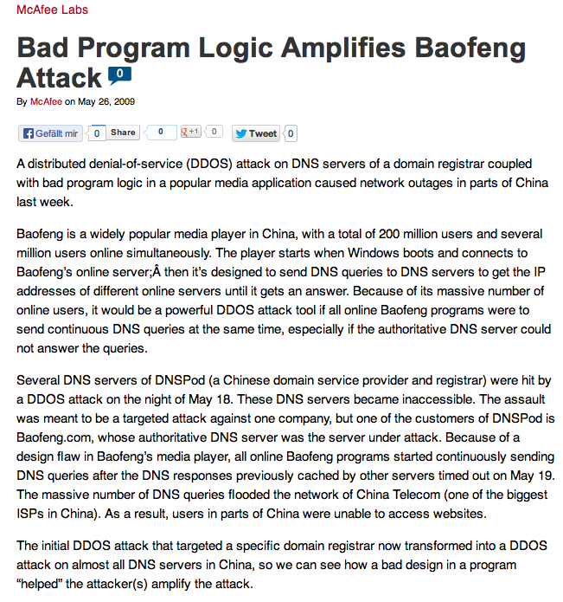


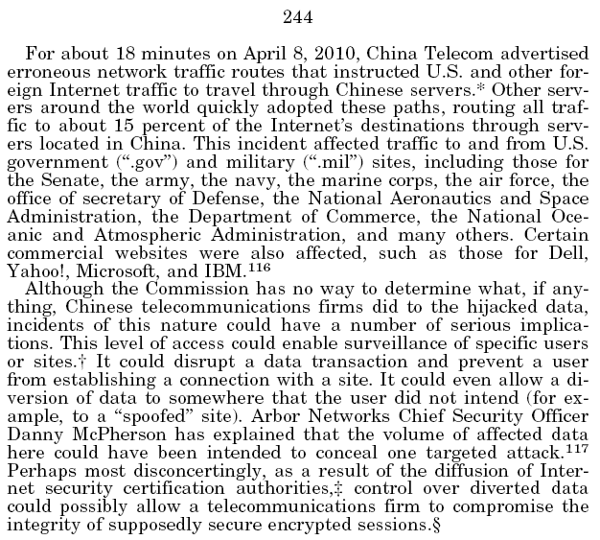
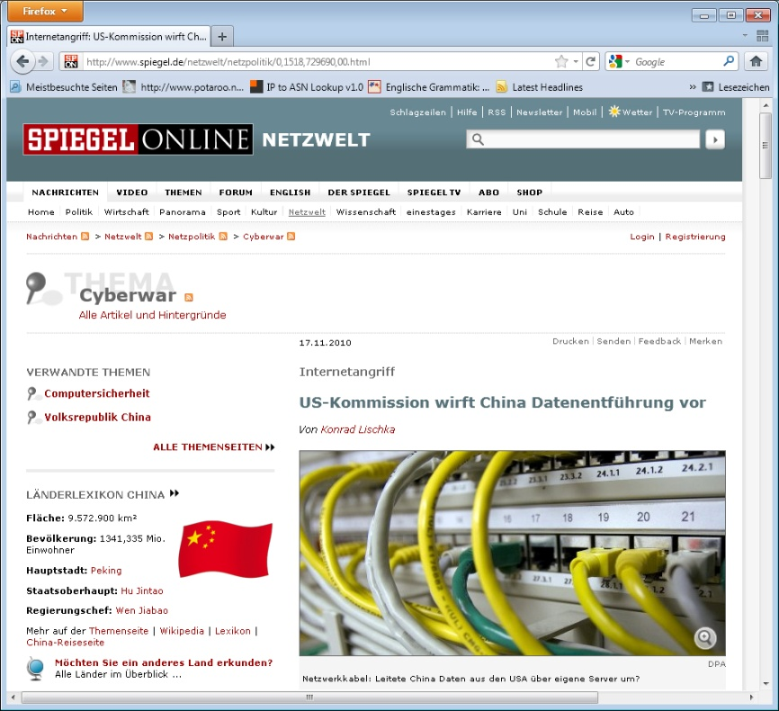
Conclusion
Network security is an important, but extremely complex topic
Unfair by definition:
  Attacker only needs to find one hole
  Defender must close all holes
We have not even scratched the surface, we just know that there is an iceberg out there…
Baofeng attack:
475 million users for
9 hours detached
from the Internet

Slide 31
Content
Networked Computer & Internet
Host-to-Network
Internetworking
Transport Layer
Applications
Network Security
Example

Slide 32
Questions & Tasks
  On which layers can a firewall operate?
  What is the idea of a DMZ?
  What is packet filtering? What does deep packet inspection mean?
  Where is your firewall at home? Check the settings!
  Why do we have cyber security problems at all?

